Slide 1
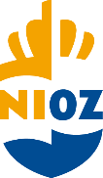
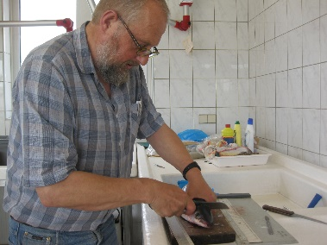
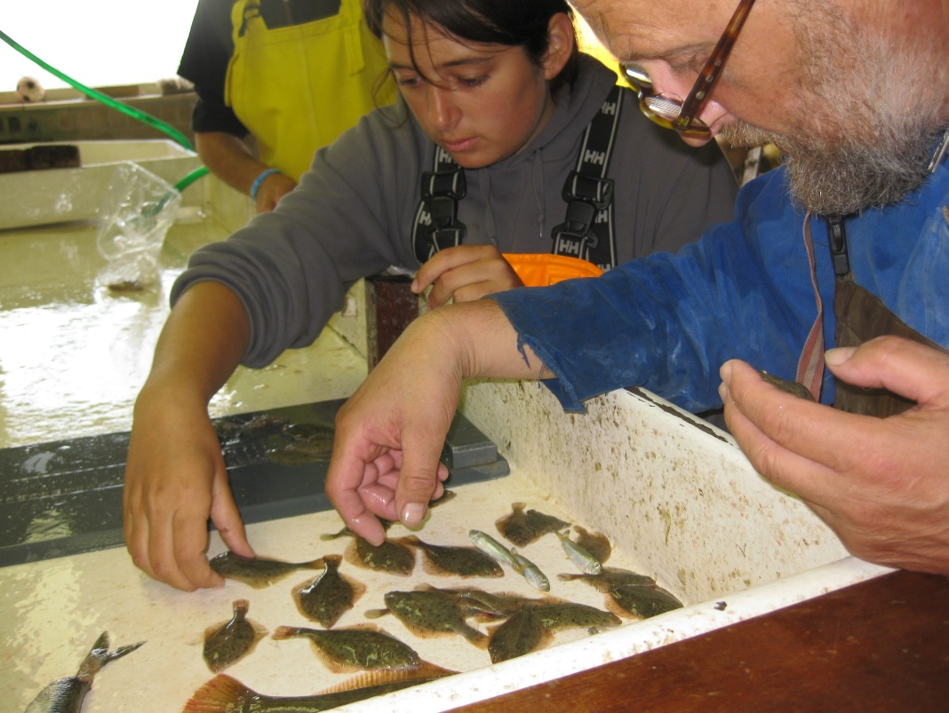
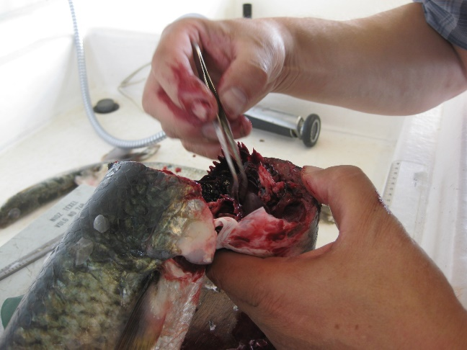
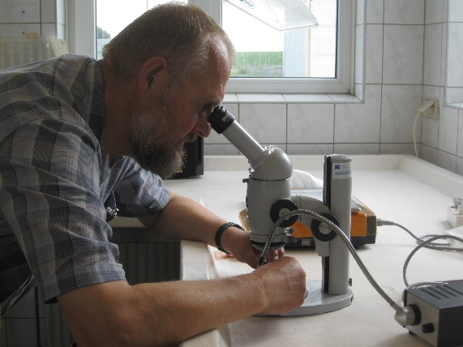
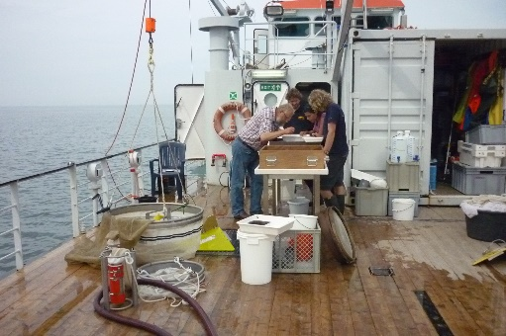
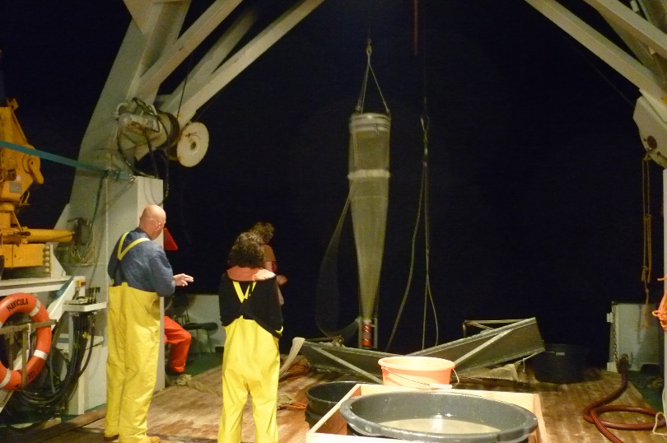

Slide 2
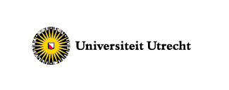
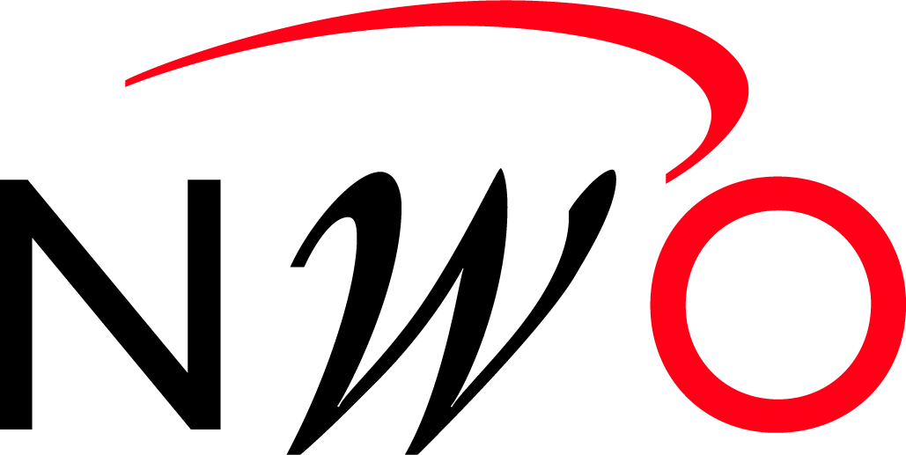
NIOZ en visonderzoek: wat en waarom?
Henk W. van der Veer
28 mei 2019
Koninklijk NIOZ is onderdeel van NWO-I, in samenwerking met Universiteit Utrecht

Slide 3
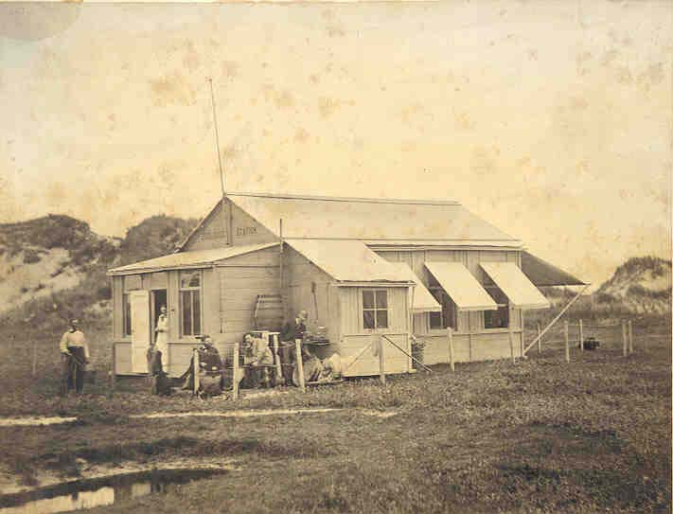
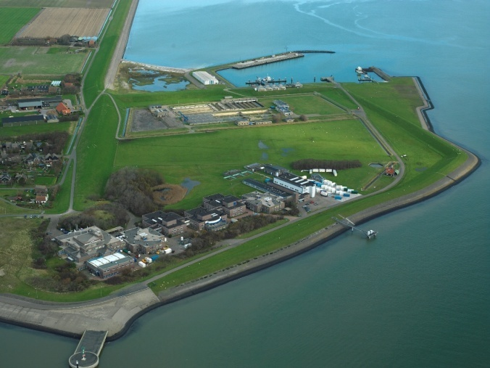
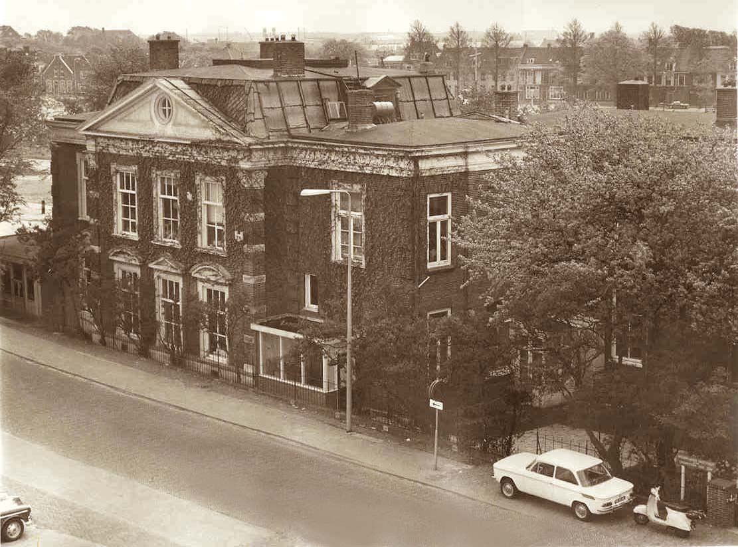
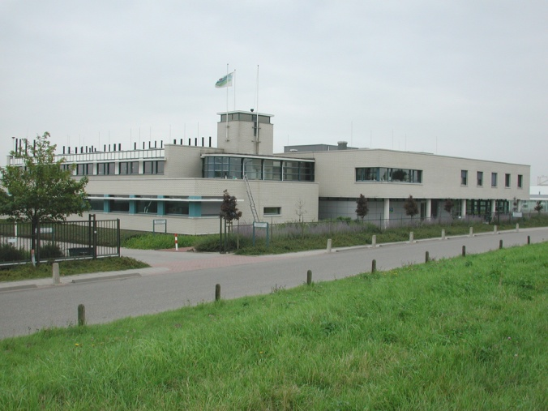
NIOZ geschiedenis in een notendop
Zoölogical Station - NDV
‘t Horntje – Texel (NIOZ-TX)
1876-1890
1970-
Den Helder –
Zoölogical Station
Yerseke – Zeeland (NIOZ-YE)
1890-1970
2012-

Slide 4
NIOZ en visonderzoek: wat en waarom?
NIOZ en de missie
Relatie NIOZ en andere kennisinstellingen
NIOZ en visonderzoek
Verleden
Toekomst

Slide 5
NIOZ en de missie
NIOZ is het nationale oceanografische instituut
NIOZ voert multidisciplinair fundamenteel en grensgericht marien onderzoek uit met betrekking tot het functioneren van oceanen en zeeën
NIOZ is de nationale marien onderzoeksfacilitator (NMF) voor de Nederlandse wetenschappelijke gemeenschap.
NIOZ stimuleert en ondersteunt marien onderzoek, onderwijs en zeebeleid in de nationale en internationale context.

Slide 6
Producten
Input
instituut van NWOi (50%)
(multidisciplinaire) projecten (Waddenfonds, EU etc.)
Output
publicaties
opleiding van PhD’s en post-docs
Link met andere instituten
PhD’s en post-docs komen deels terecht bij andere instituten
samenwerking in projecten (Swimway)

Slide 7
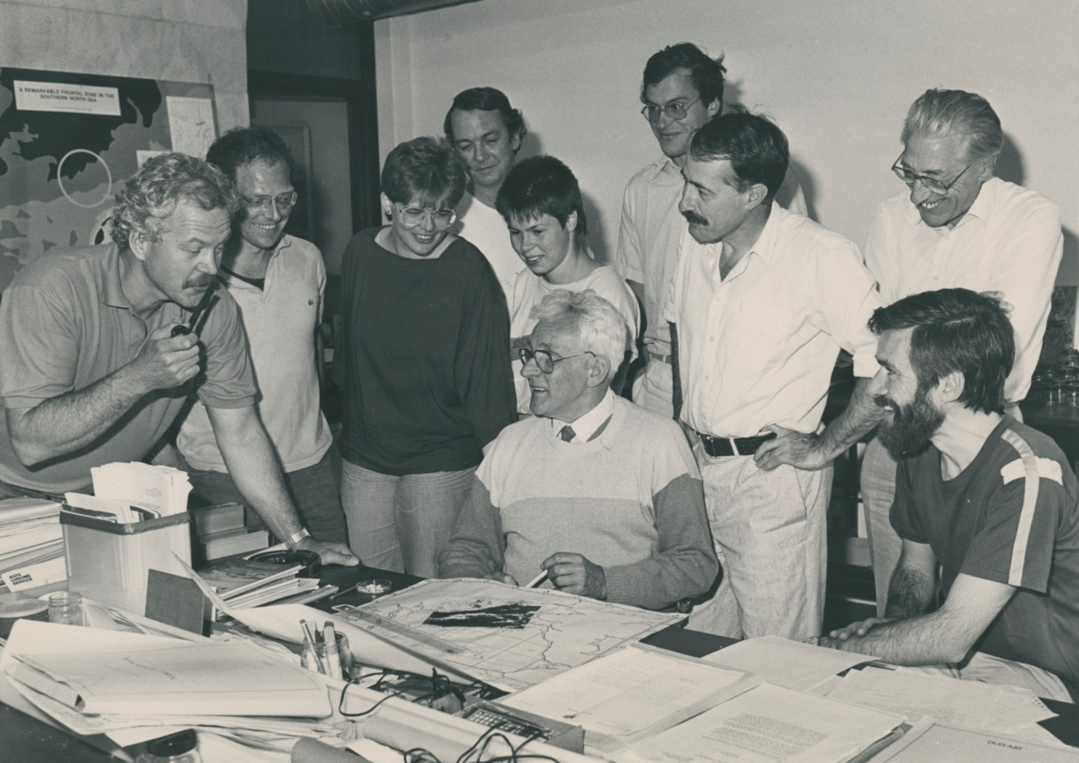
Historisch visonderzoek
Freek Creutzberg:
intrek van glasaal en platvislarven
(Friese Front Noordzee)
Mark Fonds:
groei experimenten met vis
Bouwe Kuipers:
belang van Waddenzee voor jonge schol

Slide 8
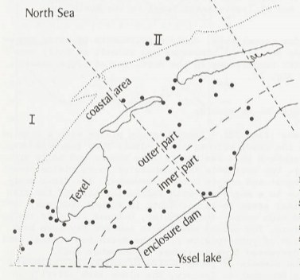
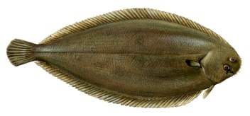
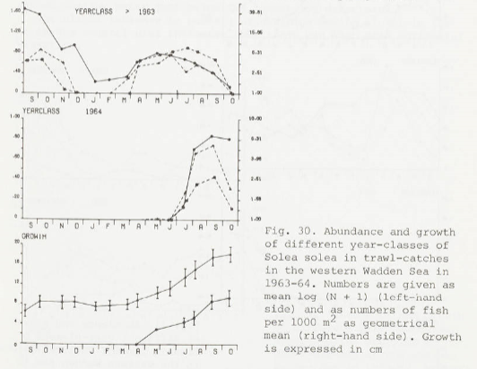
Eerste Waddenzee inventarisaties 1963 - 1964

Slide 9
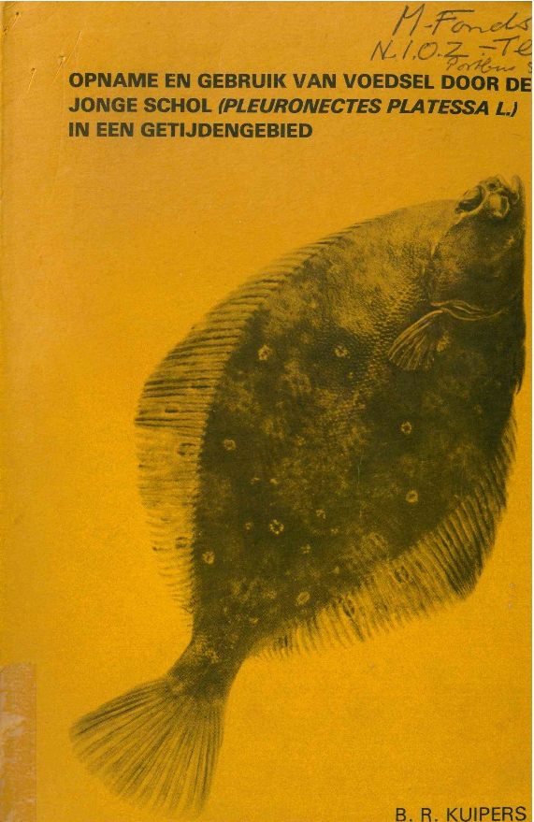
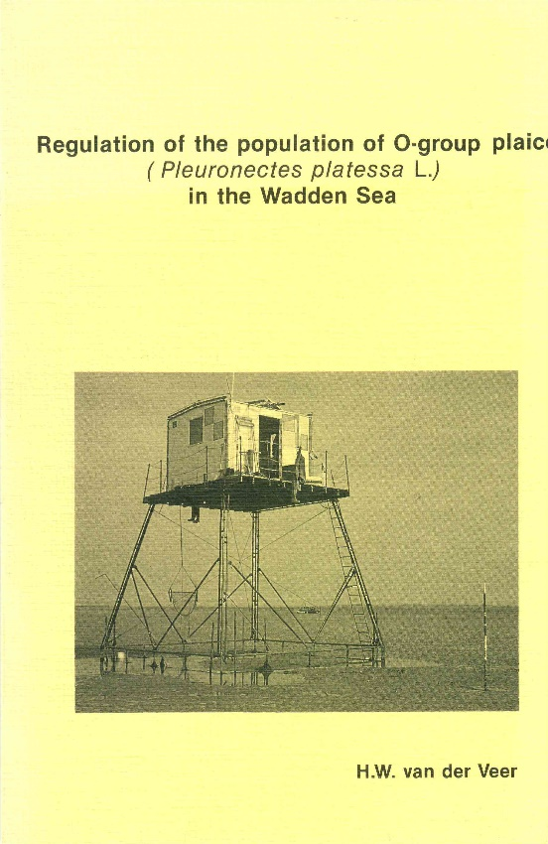
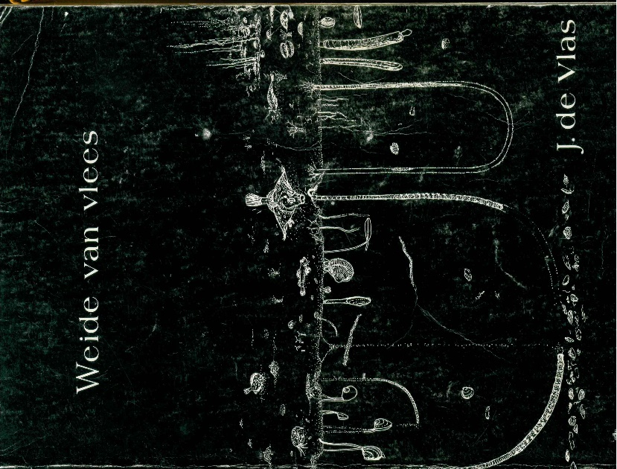
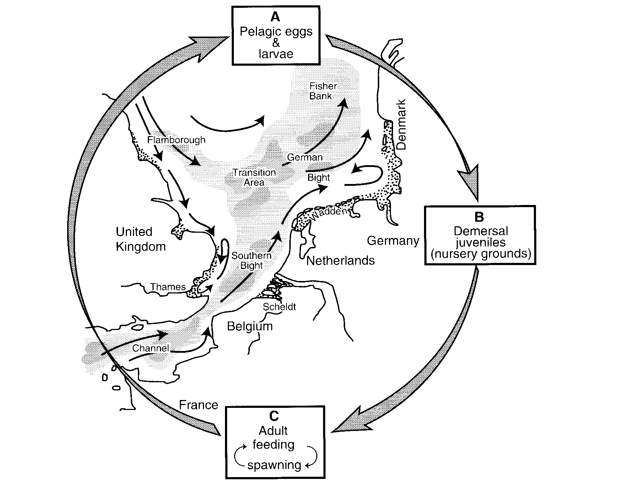
Levenscyclus schol
Historisch onderzoek:
Kinderkamerfunctie van de Waddenzee

Slide 10
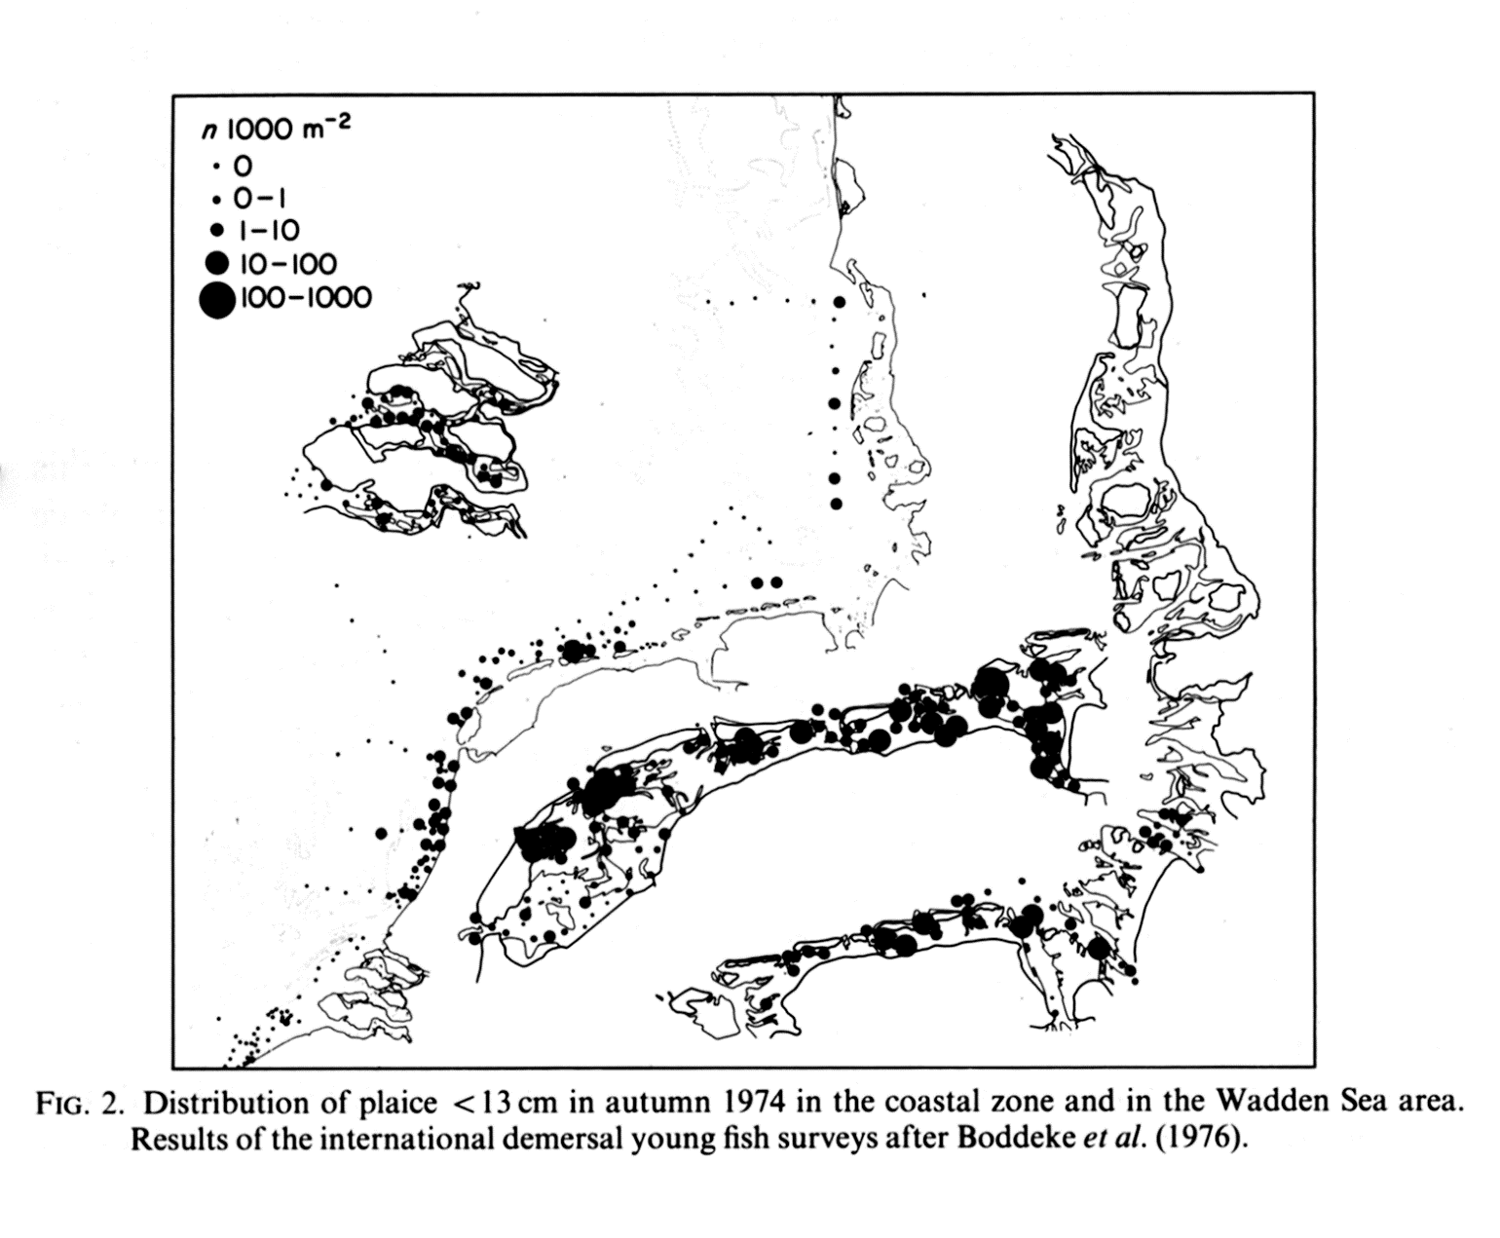
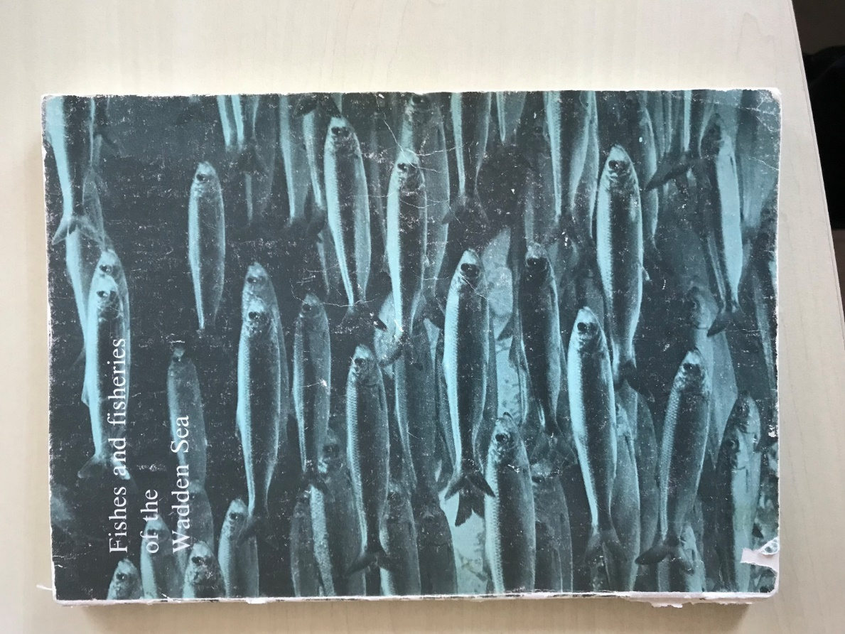
Jonge schol
Icoonboeken:
W.J Wolff et al. Ecology of the Wadden Sea
Waddenzee belangrijk opgroeigebied voor jonge schol

Slide 11
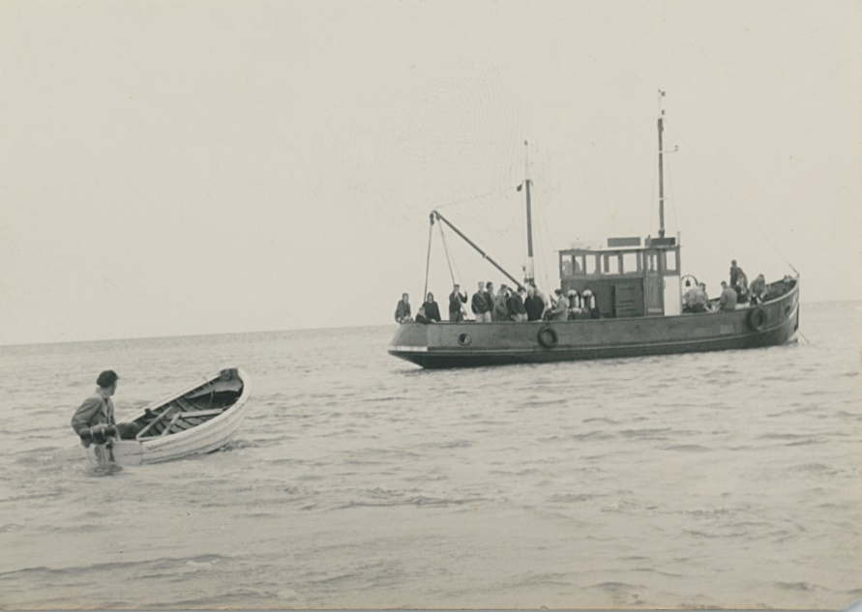
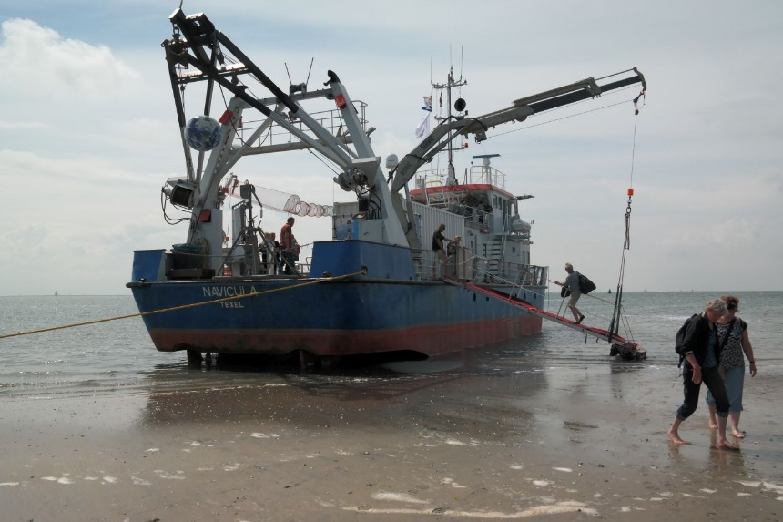
Visonderzoek: toen en nu

Slide 12
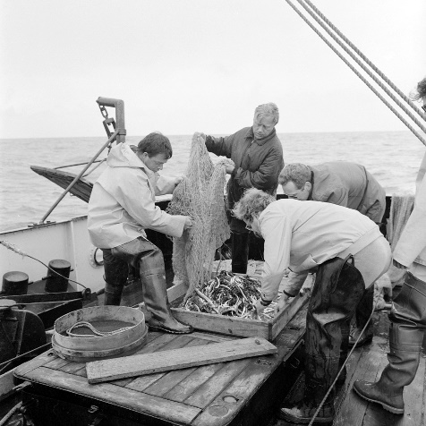
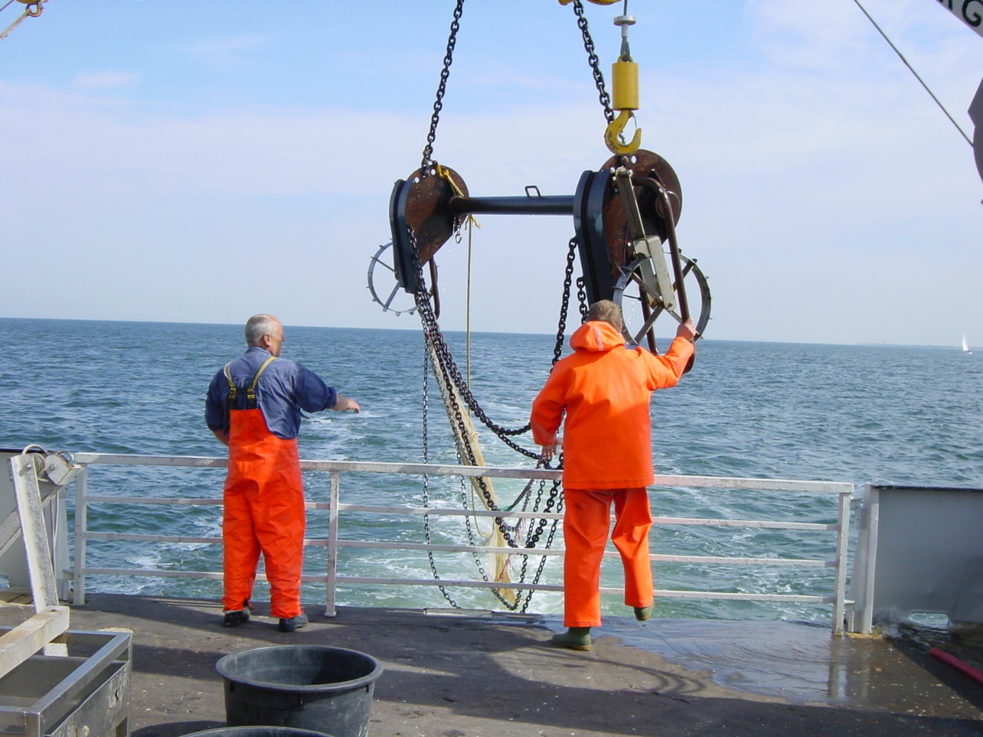
Visonderzoek: toen en nu

Slide 13
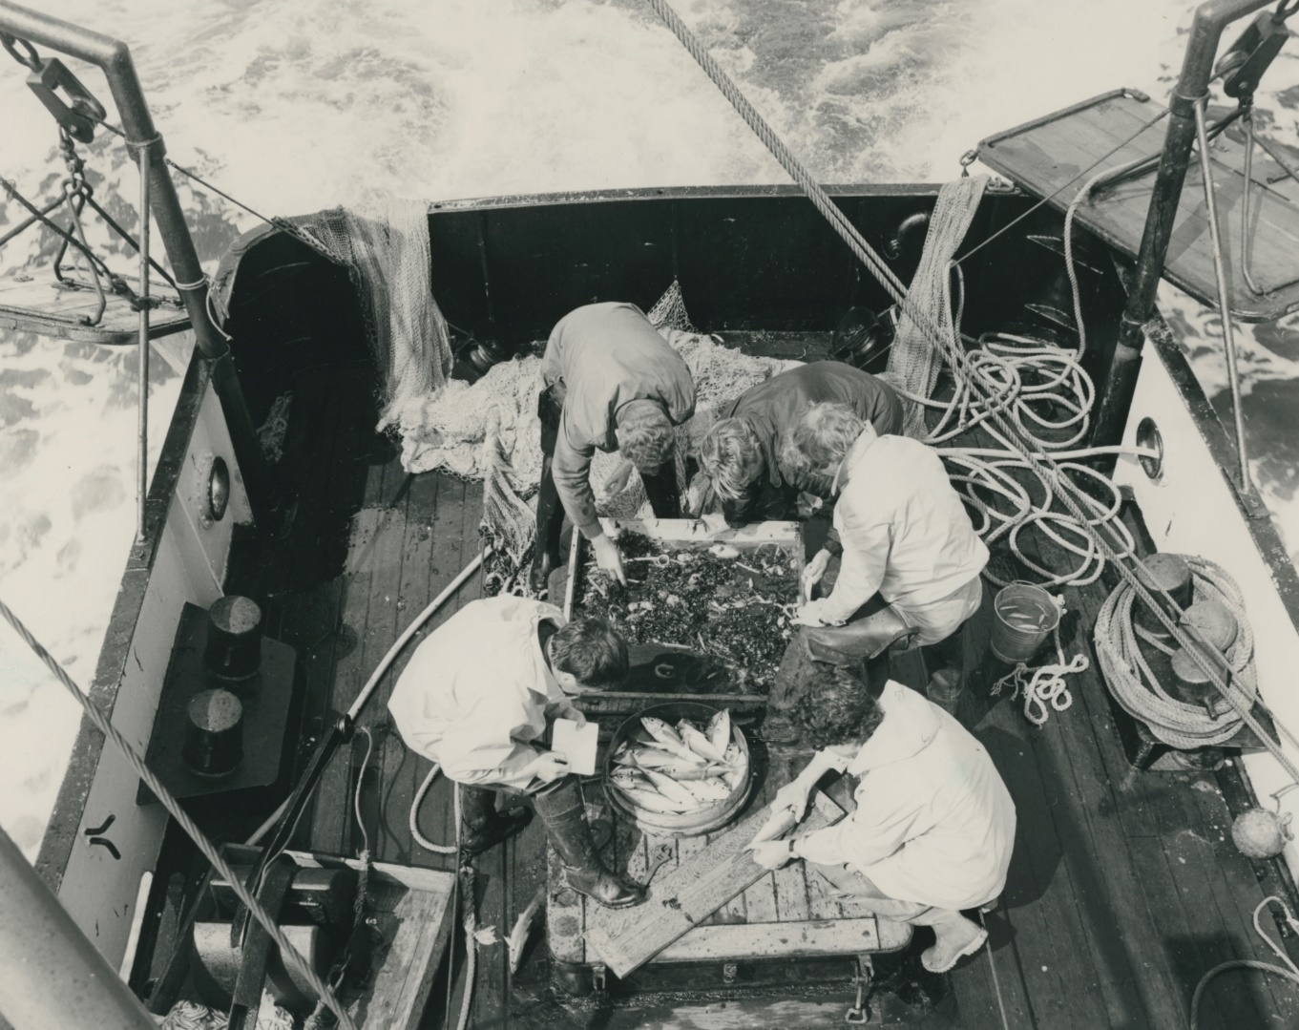
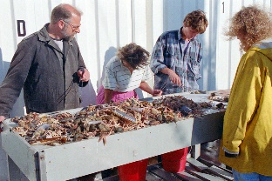
Visonderzoek: toen en nu

Slide 14
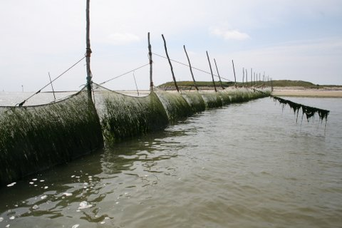
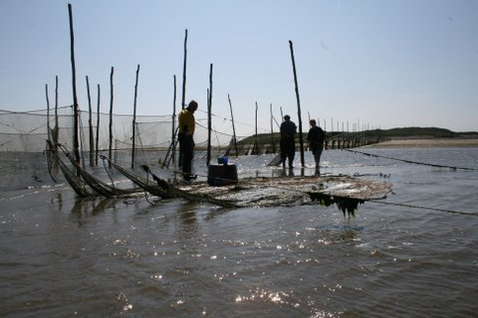
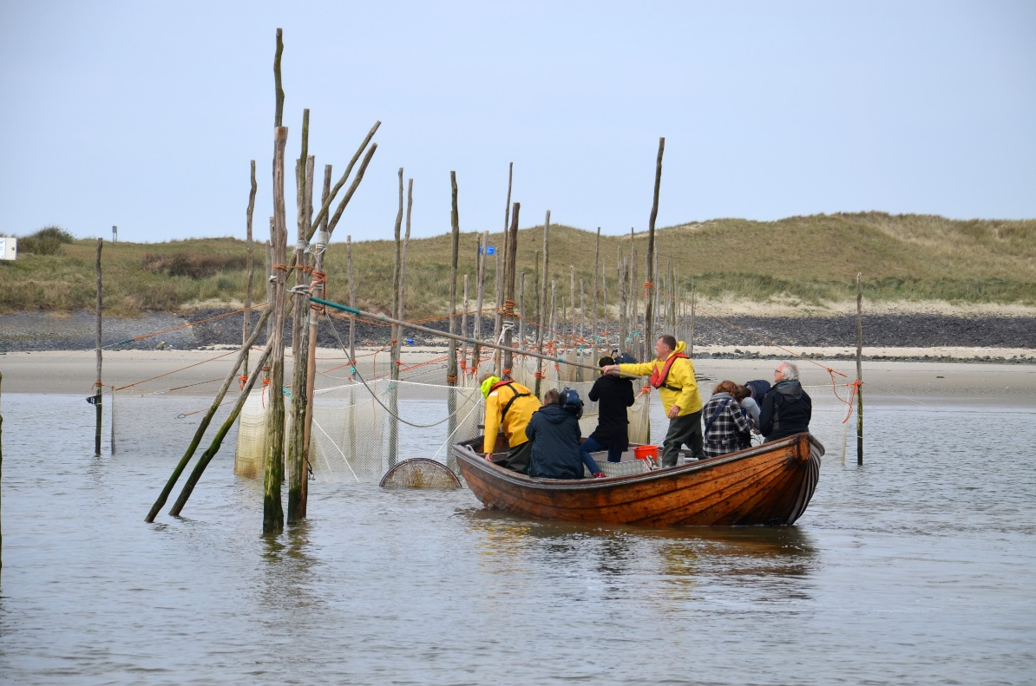
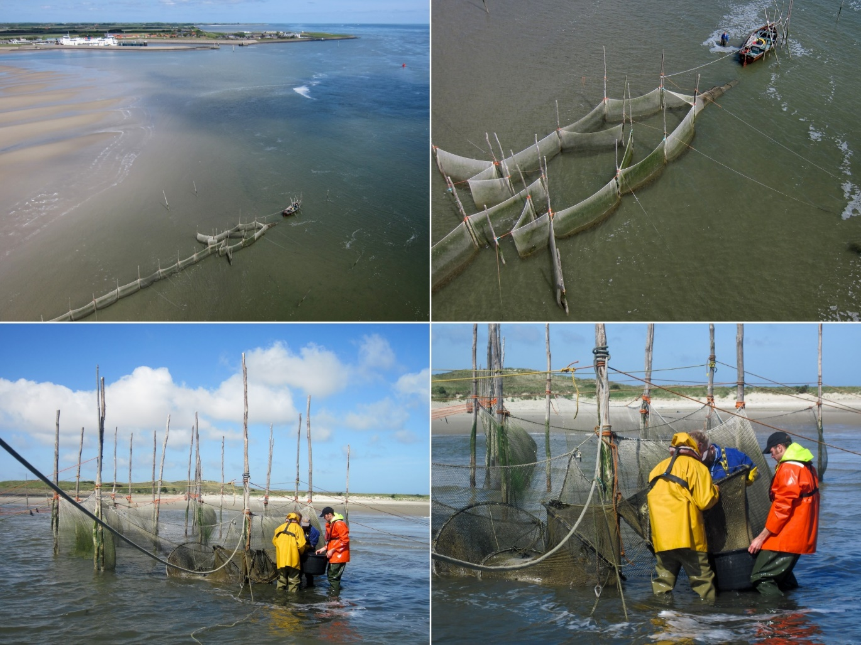
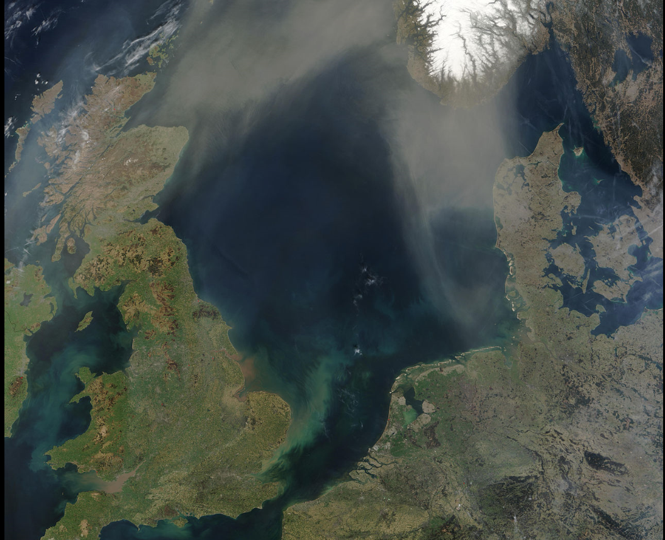
Huidig onderzoek
Kerngebieden: Waddenzee en Noordzee
Productiviteit en wat gebeurt er mee (draagkracht van het systeem)
Hoe verandert het over de jaren
Backbone: langjarige series

Slide 15
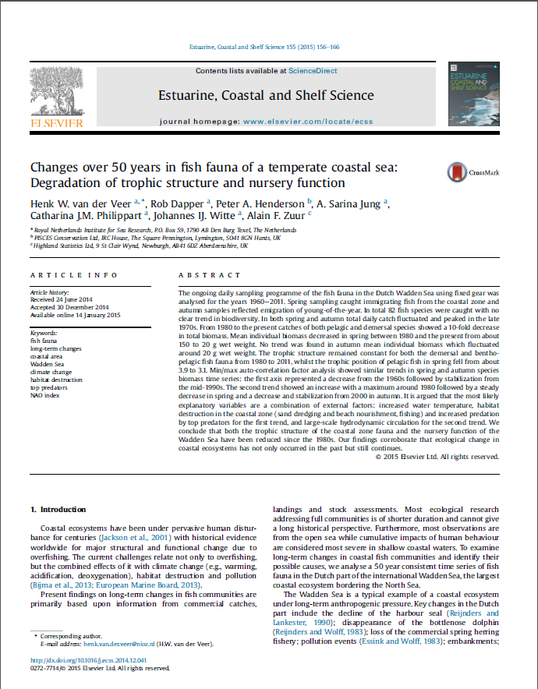
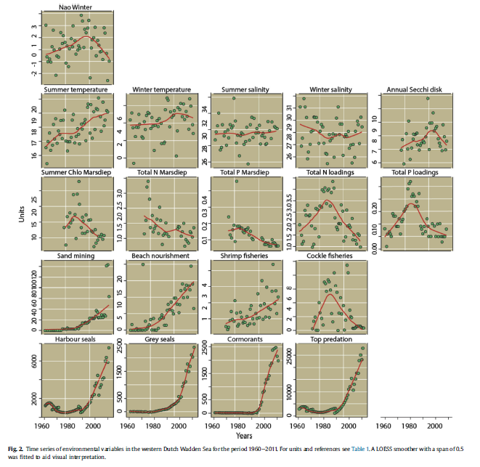
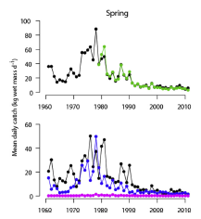
50 jaar fuikvangsten:
-Sterke afname van veel soorten
-Sterke correlatie met:
-Afname productie (Boddeke et al)
-Toename water temperatuur
-Habitat vernietiging (zandsuppletie, visserij)
-Toename predatoren

Slide 16
55 jaar fuikvangsten:
Sterke afname van veel soorten
Sterke correlatie met:
Toename water temperatuur
Habitat vernietiging (zandsuppletie, visserij)
Toename predatoren
Afname productie (Boddeke et al)??

Slide 17
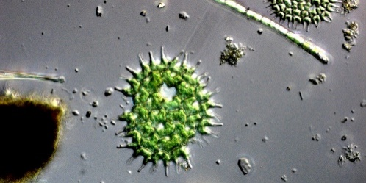
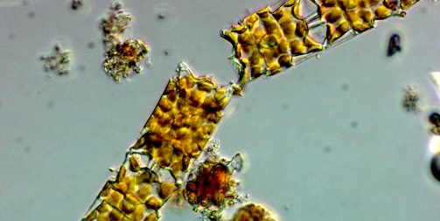
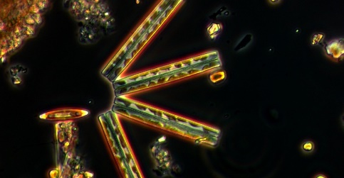
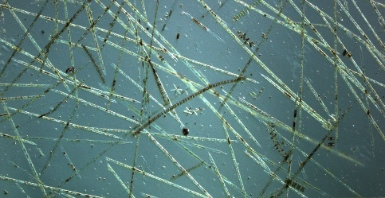
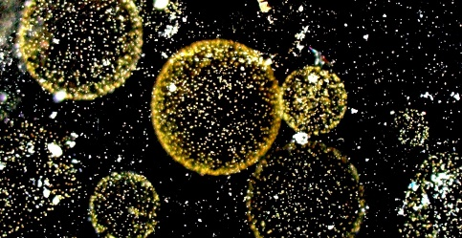
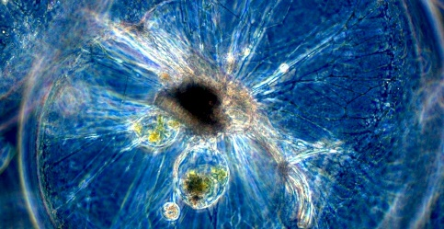
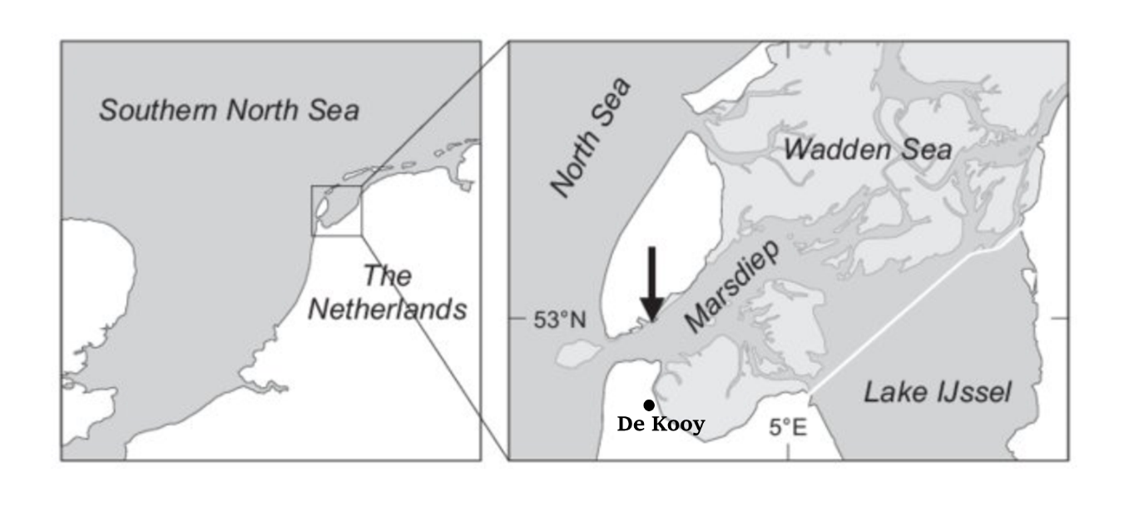
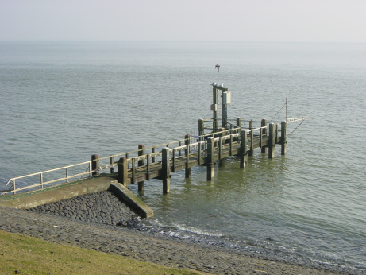
Waddenzee: productiviteit
(Foto’s: Van Ieperen & Philippart)

Slide 18
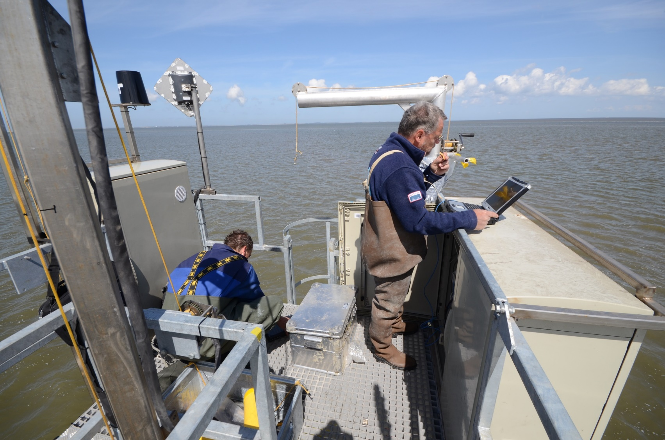
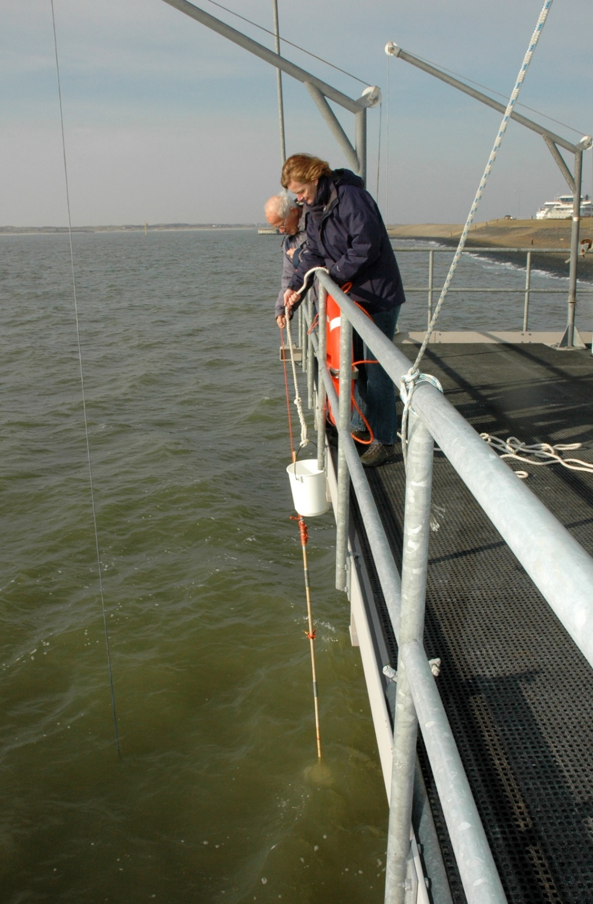
Wekelijkse metingen vanaf 70’er jaren

Slide 19
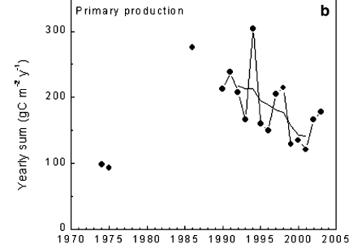
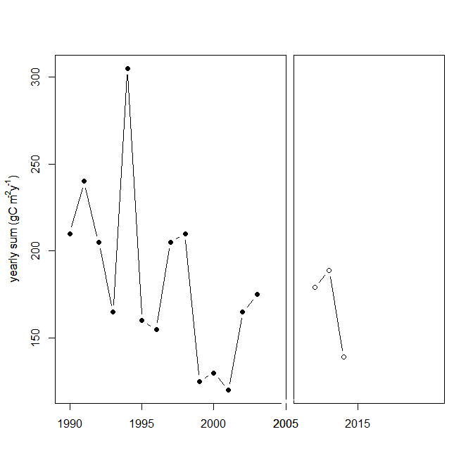
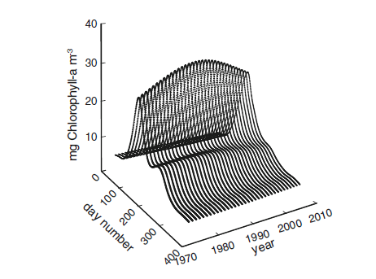
Waddenzee: productiviteit
(Jacobs et al., 2019) (Philippart et al., 2010)
80’er Jaren: eutrofiering (vermesting), nu lagere productie
Discussie: minder nutrienten, minder vis (Boddeke & Hagel)

Slide 20
Productiviteit
Is het overal hetzelfde per m²?

Slide 21
Production:
of is er een gradient?
Tidal range

Slide 22
Production:
of is het variabel ?

Slide 23
Production:
en op welke schaal?
Nog onbekend, work in progress, .....(drones)…….

Slide 24
Productiviteit Wadden Sea: waar blijft het: bodemdieren (benthos) volgende stap
Integreren/reflecteren productie

Slide 25
Wadden Sea secondaire productie: SIBES: Synoptic Intertidal Benthic survey
SIBES 2008 - 2018
grid 500*500 m 5000 monsters jaarlijks

Slide 26
SIBES: How?

Slide 27
Voedsel voor platvis (en vogels:
Limecola balthica
Red: hot spots
2009

Slide 28
Voedsel: Limecola balthica
2010

Slide 29
Voedsel: Limecola balthica
2011

Slide 30
Voedsel: Limecoma balthica
2012

Slide 31
Voedsel: Limecoma balthica
2013

Slide 32
Voedsel Limecoma balthica
Variabel in ruimte en tijd
2014

Slide 33
1: Marsdiep 2: Eierlandse Gat 3: Vlie 4: Borndiep 5: Pinkegat 6: Zoutkamperlaag 7: Eilanderbalg 8: Lauwers 9: Schild 10:Lower Ems 11:Upper Ems 12:Dollard
Waddenzee bodemdieren biomassa:
factor 4

Slide 34
Bodemdieren als voedsel

Slide 35
Vissen en vogels: (hoe) vinden ze hun voedsel ??

Slide 36
Swimway Flyway

Slide 37
Swimway
Life cycle closure modellering
Hydrodynamic circulation:
Grote variabliteit in transport

Slide 38
Intrek schollarven

Slide 39
Swimway: tagging van vissen
After Bijleveld et al., 2015
i.s.m. WMR
Sportvisserij Nederland

Slide 40
Klimaatverandering Waddenzee
Waddenzee temperatuur juli
(Joey Volwater UU)

Slide 41
Te warm voor schol en bot ???
(van der Veer et al., 2010)

Slide 42
Groei van schol
Food = Ad libitum
Length = 5 cm

Slide 43
Growth reductie van jonge schol: Waddenzee niet altijd meer geschikt
Length = 5 cm
July

Slide 44
En puitaal, koudwatersoort ook weg ???
Puitaal niet meer in de NIOZ fuik, maar nog steeds wel bij de Afsluitdijk

Slide 45
Waddenzee vis voedselweb: wie eet wie??

Slide 47
Waddenzee voedsel web
NIOZ unpubl; Poiesz, Witte et al. 2019)
Paar soorten voedsel heel erg belangrijk:
garnalen, krabben, grondels, haring, wormen, copepoden

Slide 48
Voedselweb reconstructie

Slide 49
environmental DNA

Slide 50
environmental DNA

Slide 52
Fuik vangst versus eDNA
Other fish
Work in progress

